Slide 1
Chłodzenie sprzętu

Slide 2
Chłodzenie
Zespół działań i urządzeń do odprowadzania ciepła z układu w celu zapobieżenia nadmiernemu wzrostowi temperatury układu. Chłodzenie stosowane jest w różnych urządzeniach mechanicznych, m.in. w silnikach spalinowych, sprężarkach, maszynach elektrycznych (np. silnikach elektrycznych), transformatorach, układach elektronicznych.

Slide 3
Podział chłodzenia
Chłodzenie aktywne - jest to najczęściej wybierany i najprostszy sposób na chłodzenie podzespołów komputerowych dzięki wentylatorom, które często są dość hałaśliwe, ale też i bardziej wydajne
Chłodzenie pasywne - to całkowicie bezgłośne konstrukcje, zbudowane z radiatorów, które są droższe od systemu aktywnego chłodzenia, choć gorzej radzą sobie z odprowadzaniem ciepła

Slide 4
Chłodzenie procesora
Najczęściej modyfikowanym i kupowanym rodzajem chłodzenia jest to służące do rozpraszania ciepła z procesora. Niektóre procesory nie posiadają dołączonego chłodzenia do zestawu i należy go zakupić osobno (np. Intel F).

Slide 5
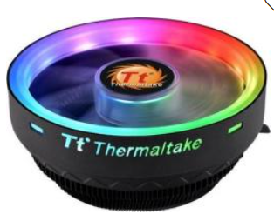
Chłodzenie standardowe (montaż horyzontalny)
Tanie
Często dołączane do procesora
Wydajne
Głośnie
Niski profil
Wysokie obroty wentylatora

Slide 6
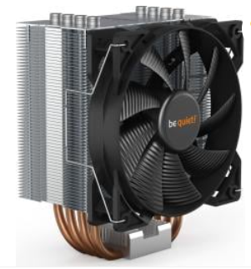
Chłodzenie Tower (montaż wertykalny)
Zajmuje dużo miejsca
Wentylator wolnoobrotowy
Ciche
Droższe od zwykłego
Wydajne

Slide 7
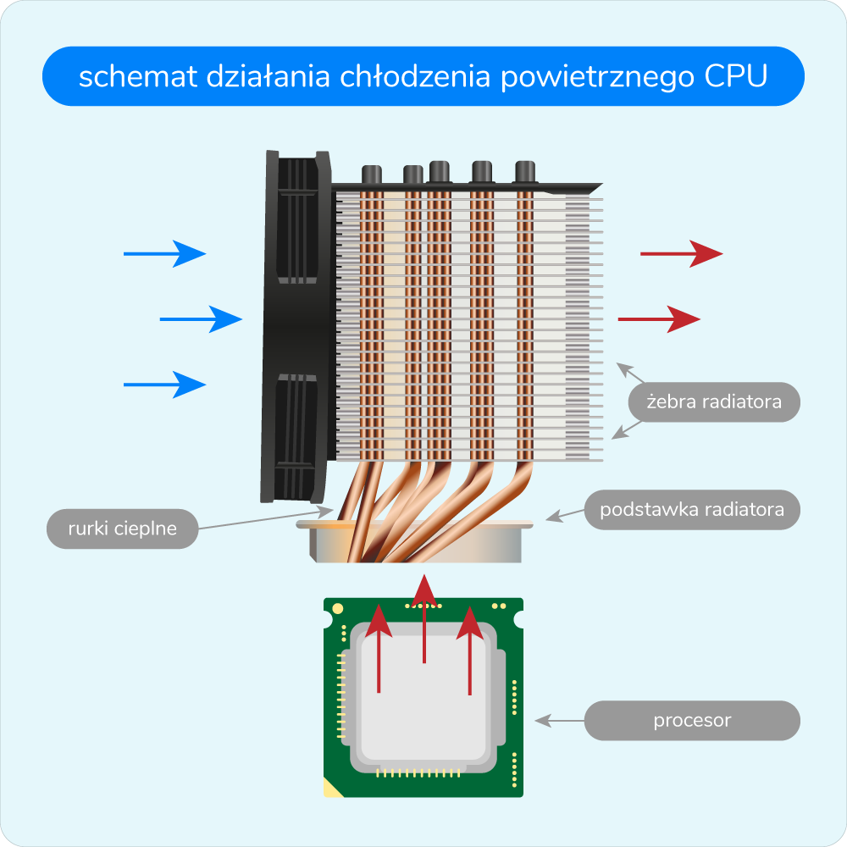

Slide 8
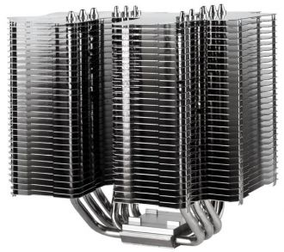
Chłodzenie pasywne
Drogie
Ciężkie
Mało wydajne
Duże
Bezgłośne

Slide 9
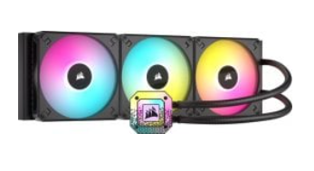
Chłodzenie AIO
Wydajne
Ciche (po odpowiedniej konfiguracji)
Drogie
Zajmuje dużo miejsca

Slide 10
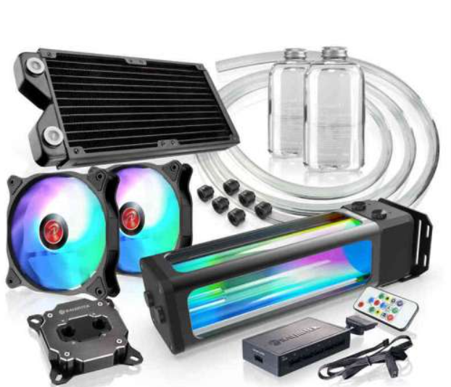
Zestaw chłodzenia wodnego
Pierońsko drogie
Bardzo wydajne
Trudne w montażu
Możliwe uszkodzenie komputera
Wymaga odpowiedniej obudowy

Slide 11
Chłodzenie karty graficznej
W większości wypadków chłodzenie karty jest trudne w modyfikacji i pozostawia się takie jakie zamontował producent. Istnieją jednak modyfikacje do zestawu chłodznia cieczą.

Slide 12
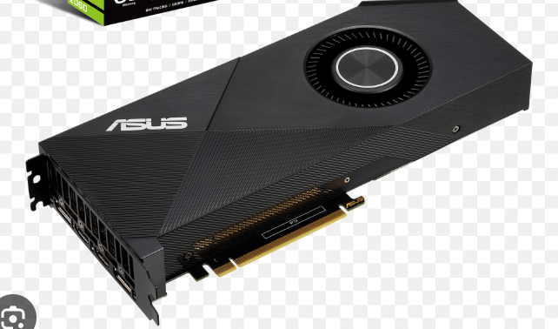
Chłodzenie turbiną
Głośnie
Wydajne
Wyrzuca ciepłe powietrze bezpośrednio poza obudowę

Slide 13
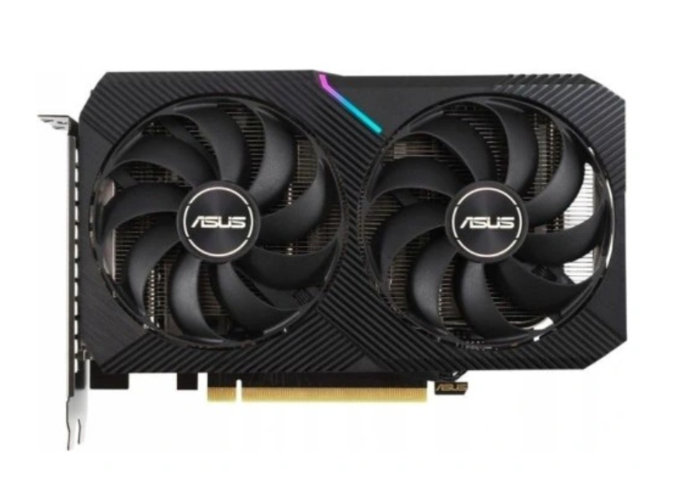
Chłodzenie standardowe
Wydajność zależna od ilości wentylatorów
W miarę ciche
Temperatura jest rozpraszana po obudowie

Slide 14
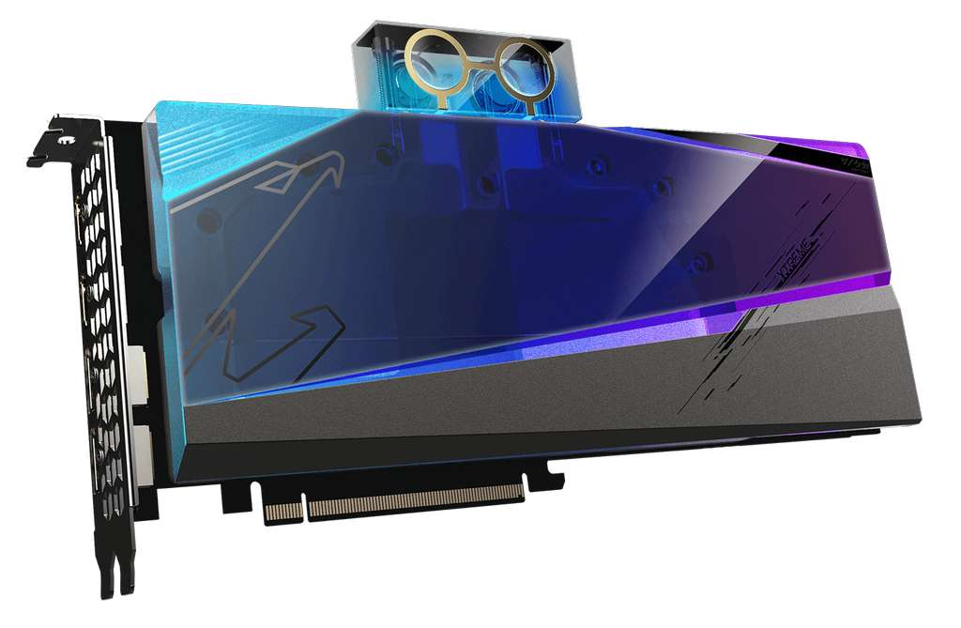
Chłodzenie z blokiem wodnym
Wydajne i bezgłośne
Drogie
Wymaga zestawu do chłodznia cieczą

Slide 15
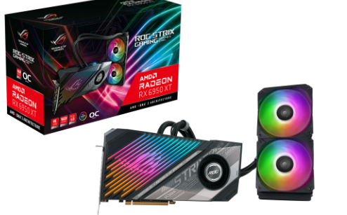
Chłodzenie wodne
Ciche
Wydajne
Drogie
Zajmuje dużo miejsca

Slide 16
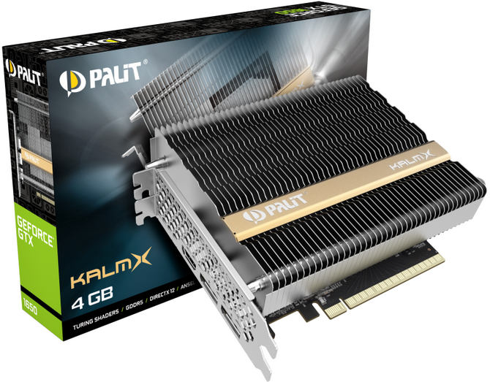
Chłodzenie pasywne
Całkowicie bezgłośne
Drogie
Ciężkie
Duże
Mało wydajne

Slide 17
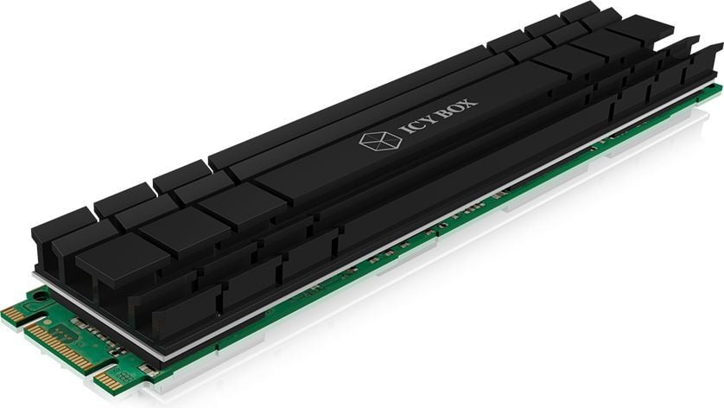
Chłodzenie dysku twardego
Dyski SSD 2,5 cala nie wymagają chłodzenia
Dyski HDD 3,5 cala nie wymagają chłodzenia jeśli nie wykorzystywane bez przerwy (np. w serwerach lub DVR). Jeśli działają non stop wystarcza chłodzenie obudowy
Dyski NVME jeśli nie mają radiatora to go nie potrzebują a jeśli mają to znaczy że potrzebują ☺
Czasem montuje się radiator na dyskach NVME żeby lepiej wyglądały

Slide 18
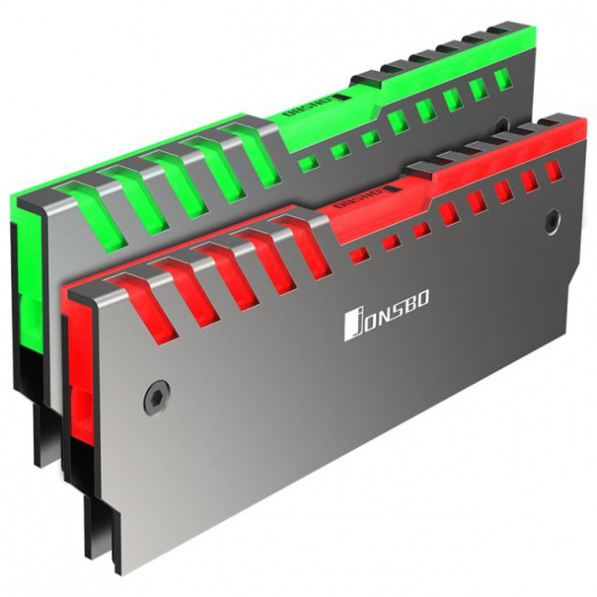
Chłodzenie pamięci RAM
Dokładnie te same cechy co dysków NVME

Slide 19
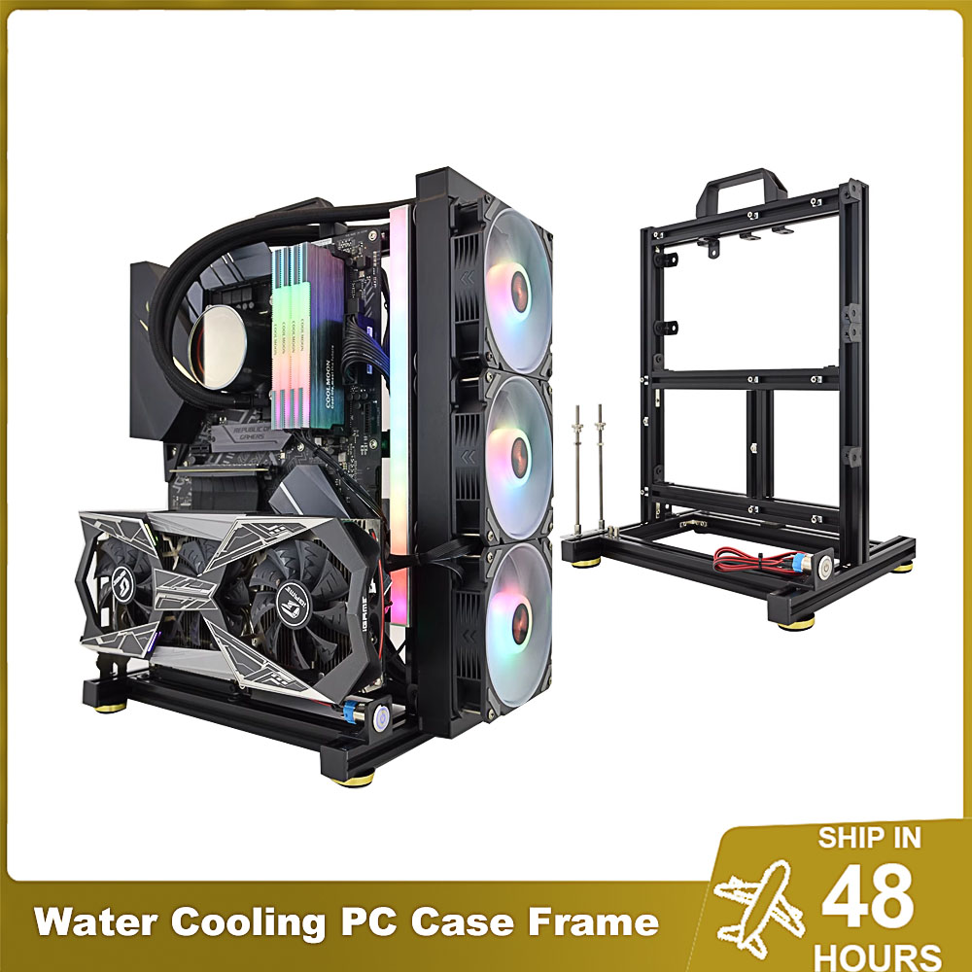
Chłodzenie obudowy
Obecne podzespoły generują duże ilości ciepła więc jeśli nie chcemy przegrania lub wykorzystania obudowy takiej jak poniżej należy zamontować kilka wentylatorów do obudowy (komputerom biurowym są one zbędne)

Slide 20
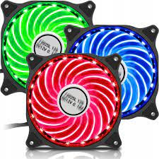
Wentylatory do obudowy

Slide 21
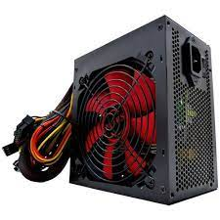
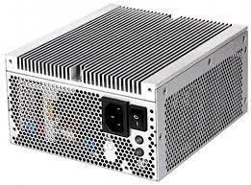
Chłodzenie Zasilacza
Pasywne
Aktywne

Slide 22
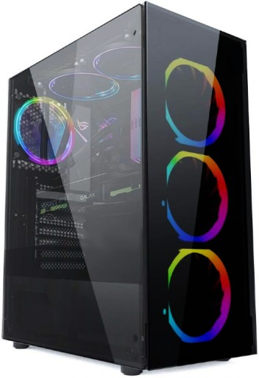
Chłodzenie obudowy

Slide 23
Parametry Chłodzenia powietrznego
Materiał radiatora (miedź, aluminium)
Rozmiar
Prędkość wentylatora (300 - 1400 obr./min)
Ciepłowody
Zasilanie
Podświetlenie
TDP (220W)
Waga
Kontrola obrotów (PWM)
Kompatybilność

Slide 24
Parametry chłodzenia wodnego
Rozmiar (120mm)
Prędkość wentylatora (300 - 1400 obr./min)
Zasilanie
Podświetlenie
TDP (220W)
Waga
Kontrola obrotów (PWM)
Kompatybilność

Slide 25
Pasty termoprzewodzące
Silikonowa – to najtańsze rozwiązanie, które umożliwia bardzo łatwą aplikację, jest mniej trwała i pod kątem parametrów ustępuje pozostałym wariantom.
Ceramiczna – ich niekwestionowaną zaletą jest bardzo korzystny stosunek ceny do jakości
Z zawartością metali np. pasta ceramiczna srebrna, czy pasta miedziana – stanowią doskonałą propozycję dla osób, które chcą zadbać o jak najwyższy stopień przewodnictwa cieplnego.
Diamentowe – doskonałe rozwiązanie dla właścicieli komputerów gamingowych oraz pozostałych sprzętów, które wykorzystują wysoką moc obliczeniową.

Slide 26
Najważniejsze parametry
Przewodność termiczna – parametr, który określa zdolność substancji do przewodzenia ciepła. Wielkość ta podawana jest w [W/mK]. Jej odpowiedni poziom zapewni optymalny przebieg procesu przekazywania ciepła do układu chłodzenia.
Zakres temperatur – w opisach produktów znajdziemy skalę temperatur, dla których może zostać zastosowana termalna pasta na procesorze. Oczywiście im jest szerszy, tym lepiej.
Gęstość – parametr ten wpływa na trwałość pasty. Jednak warto zwrócić uwagę, że aplikacja gęstszych past może stanowić trudne zadanie dla początkujących.

Slide 27
Rodzaje podświetlania
RGB – Cały pasek diod świeci w określonym kolorze który może być wybrany za pomocą oprogramowania płyty główniej, pilotem lub przyciskiem reset.
ARGB – Każda z diod w listwie może być sterowana osobno. Nie zawsze da się sterować kolorami z płyty głównej. Niektóre paski mają wbudowany jakiś wzór.

Slide 28
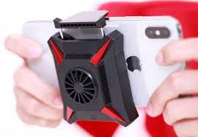
Chłodzenie smartfonów/tabletów
Urządzania mobilne mają specjalną funkcję o nawie thermal throttling. Dzięki niemu urządzania te mogą tak lawirować pomiędzy wydajnością a zużyciem energii aby zachować stabilną temperaturę chipsetu.
Jeśli jednak potrzebujemy jak najwyższej wydajności bo np. gramy w gry konieczne jest zastosowanie dodatkowego chłodzenia szczególnie w upalne dni. Niektórzy producenci do swoich modeli dokładają takie akcesorium.

Slide 29
Komora parowa
Komora parowa w smartfonie to cienka metalowa skrzynka z niewielką ilością cieczy w środku.
Gdy telefon się nagrzewa, ciecz zamienia się w gaz, chłodzi i skrapla.
Następnie ciecz wraca do źródła ciepła przez drugi kanał.
Komora parowa pomaga rozprowadzić ciepło równomiernie po całej powierzchni smartfona i zapobiega przegrzewaniu się.

Slide 30
Cechy
Zalety
Wady
niska rezystancja cieplna,
równomierna temperatura na całej powierzchni,
możliwość chłodzenia wielu komponentów
mała grubość.
wysoki koszt produkcji
ograniczona elastyczność projektowa
możliwe problemy z uszczelnieniem i niezawodnością

Slide 31
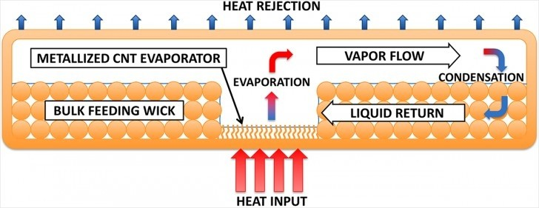
Działanie

